Slide 1
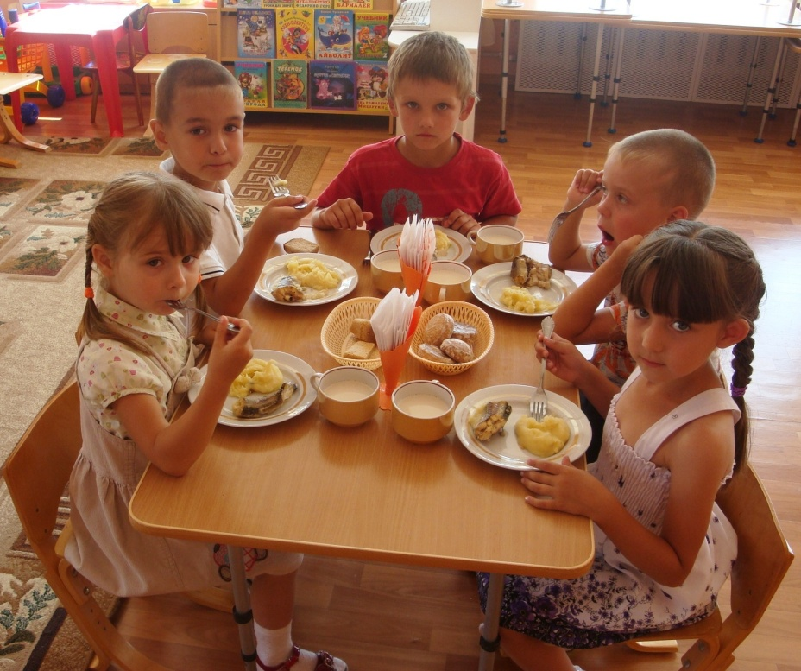
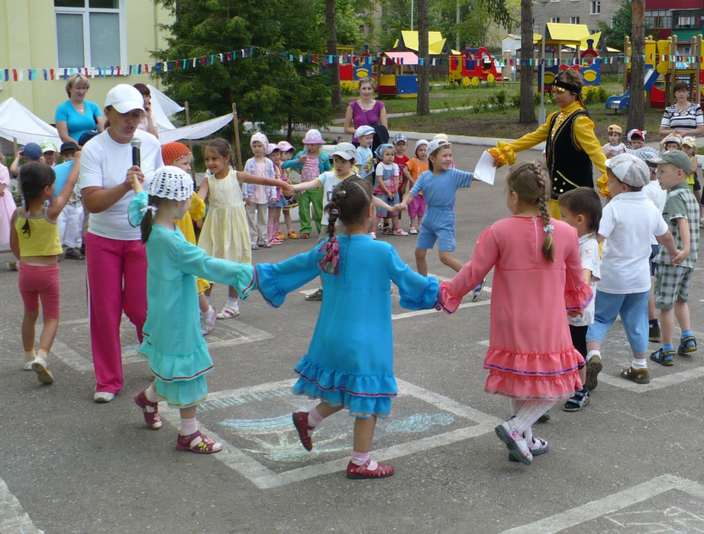
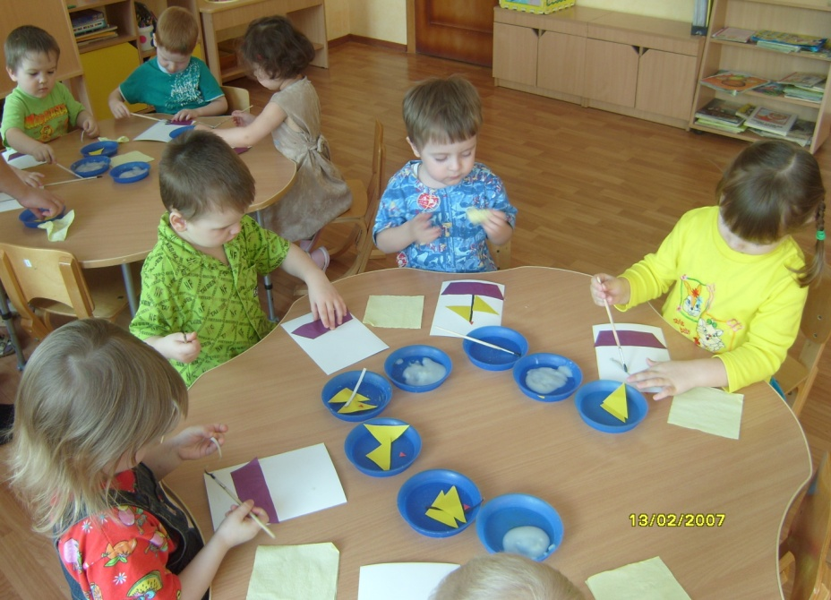
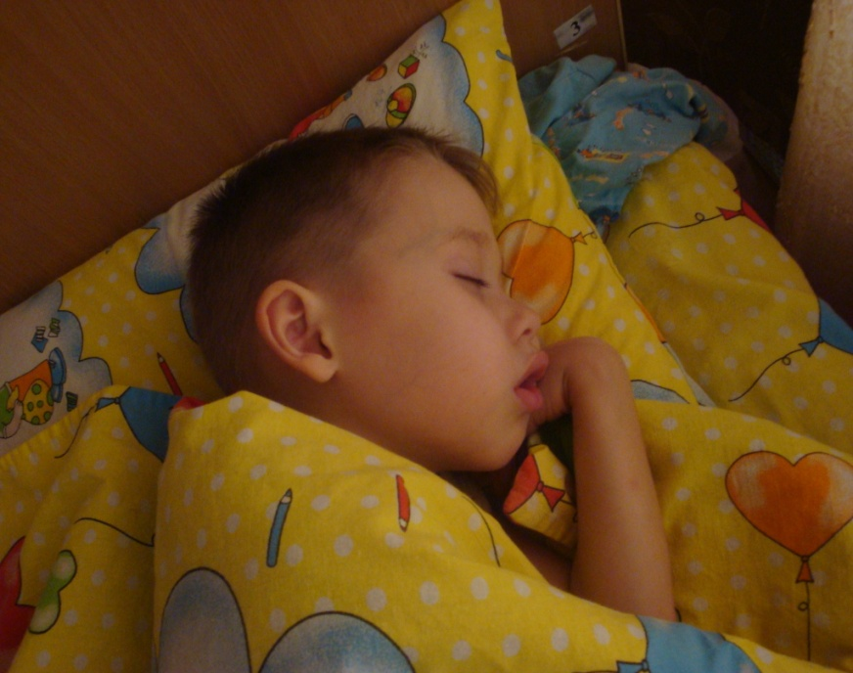
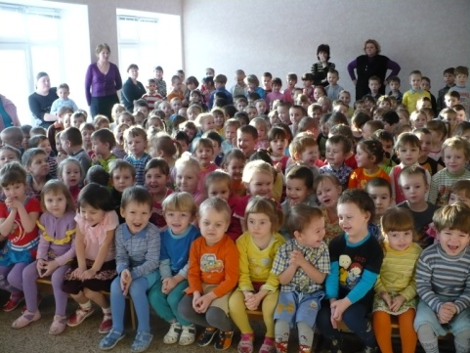
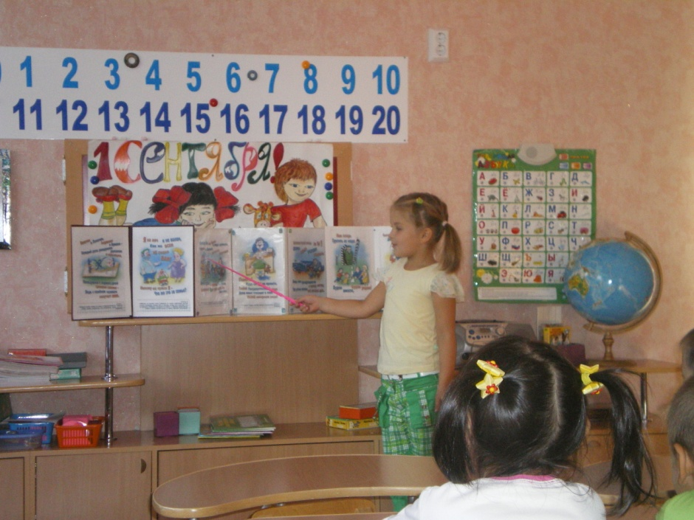
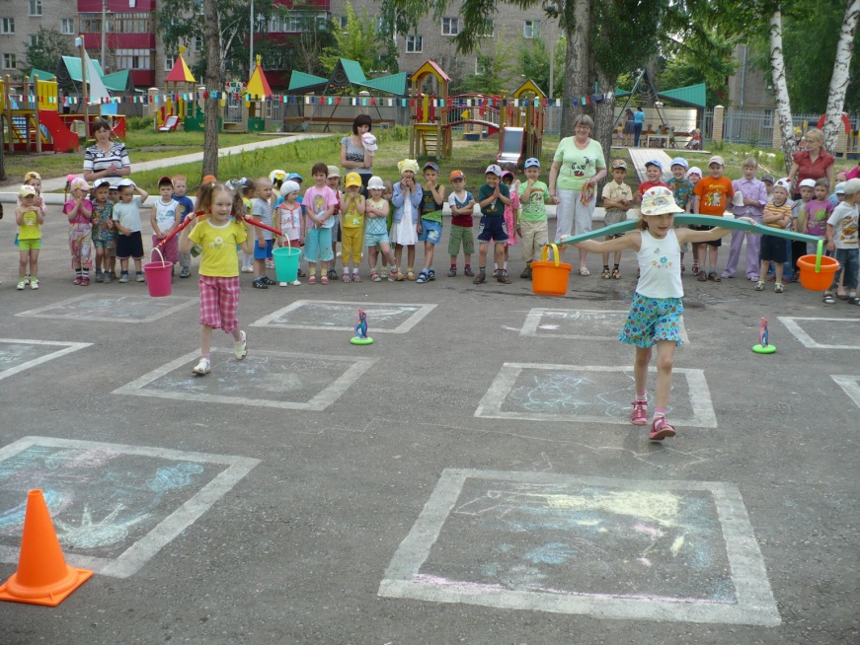
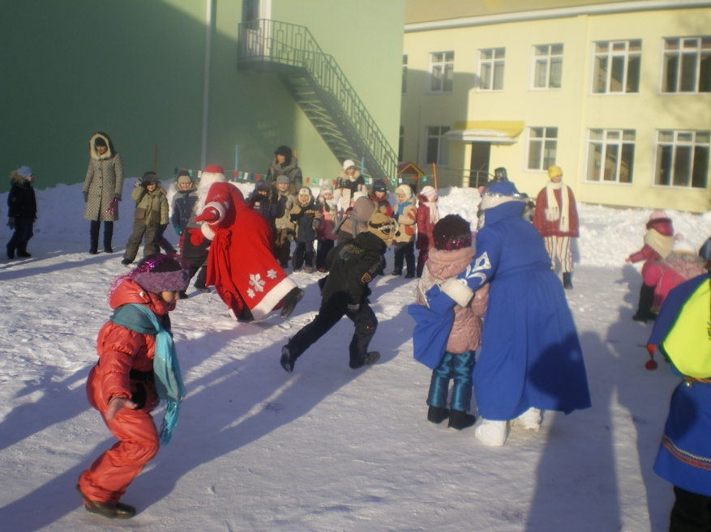
Каждый ребенок имеет право на полезное и качественное питание | Все дети независимо от пола цвета, кожи, языка, религии и пола имеет равные права | Каждый ребенок имеет право на образование
Каждый ребенок имеет право на отдых | Каждый ребенок имеет право на жизнь
Каждый ребенок имеет право на досуг | Каждый ребенок имеет право на заботу со стороны взрослых Каждый ребенок имеет право на медицинскую помощь | Дети-инвалиды имеют право на заботу об их физическом и психическом состоянии
 | Каждый ребенок имеет право на защиту от физического и психического насилия | Каждый ребенок имеет право на сохранение семейных связей
Подготовила Хомутова Юлия Алексеевна

Slide 2
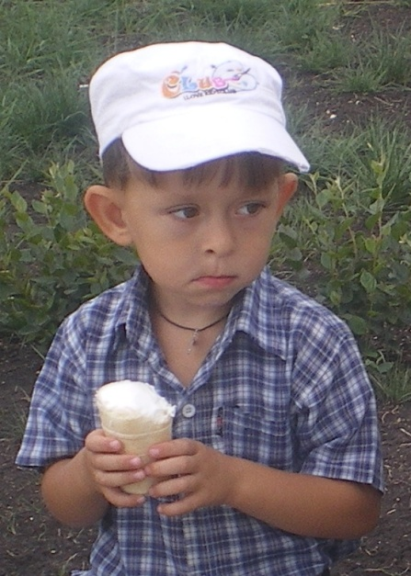
МДОУ «Березка» Право – это все, что истинно и справедливо. (В. Гюго) ПРАВА РЕБЕНКА | Если ребенка лишь критиковать, Он научится все отрицать! Если он видит вокруг лишь врагов, Будет драться вечно готов. Если все время над ним издеваться, Будет собственной тени стесняться. Если взрослых поступки постыдные, За себя постоянно ему будет стыдно! Но если взрослые проявляют терпение, Будет и он терпелив без сомнения! Если поддержка его окружает, В себе он уверенность приобретает. Щедро хвалите его и тогда, Будет он жизнью доволен всегда! Будьте к нему справедливы, люди, И справедливым ребенок Ваш будет! Коль в безопасности будет малыш, Этим доверье его укрепишь! А одобренье, чувствуя Ваше, Он сам себе будет нравиться чаще! Любите его таким, каков он есть, Ему не нужны заигрывание и лесть, И он, как это свойственно детям, Любовью горячей на это ответит Дороти Ло Нолте | Основные международные документы Всеобщая декларация прав человека Декларация прав ребенка Конвенция ООН о правах ребенка Всемирная декларация об обеспечении выживания, защиты и развития детей. нормативные документы федерального уровня Конституция РФ Гражданский кодекс Семейный кодекс РФ Федеральный закон «Об основных гарантиях прав ребенка в РФ» Закон «Об образовании» Типовое положение о дошкольном образовательном учреждении

